Slide 2
目录
Contents
第一章
“质量”概念探讨
第二章
“质量检验”概念探讨
第三章
“产品”概念探讨
第四章
“5W2H”应用方法
第五章
“5WHY”应用方法
第五章
“5WHY”应用方法
第五章
“5WHY”应用方法
因为有梦想，我们格物致知，锐意进取！
因为有承诺，我们义无反顾，不懈努力！

Slide 3

何为质量
• 质量（Quality） ，也称品质。表示产品所具备的特质或属性。
• 质量有优劣 ，也可以说有高有低。 人们往往将品质优的产品 （或服务） 视为“质量好 ” ，将品质低劣的产品（或服务）
视为“质量差”。
• 到底什么样的产品才是有“品质”的产品呢？

Slide 4

五个错误的假设
•
•
五个错误的假设
第一个错误的假设—质量是美好东西。
第二个错误的假设—质量是无形的抽象名词 ，无法评估或测试。 第三个错误的假设—质量有经济成本。
第四个错误的假设—会造成问题的假设 ，认为所有问题都是实际 在生产线上作业的人员造成的。
第五个错误的假设—认为要求质量是质管部门的人所该做的事。

Slide 5

质量是由顾客决定的
质量是由顾客决定的
消费者作主的时代来临了
产品到顾客手中 ，无论标榜的是多么豪华的配备、性能是多 么卓越、包装是多么的精美 ，但是 ，并不是顾客所需要的 ，结果 是淘汰一途。
因此 ，制造商的立场与观念：
用“最适质量 ”取代“最佳质量 ”； 而“最适质量 ”即是让 顾客感到“最满意的质量”。

Slide 6


质量的要素
质量
满足购买者现在的需求 保障购买者未来的需求
另外附加价值 ， 以运输的服务质量来看 送货时按照约定的时间到达、 运货便宜、 不伤害货物等都是具有决定性的因素。
以冰箱为例：
冰箱的冷藏、 冷冻温度是否足够 寿命长
电量消耗小 ，等等
符合特定的规格
功能好
使用方便
外 观 良 好 ， 无 明 显 缺 陷
经 久 耐 用 ， 不 易 发 生 故 障
安 全 可 靠
外在环境影响小
为 客 户 设 想 周 到

Slide 7
企业中的质量误区
企业中员工恐吓检验员的事情
企业中成群结队的检验员
企业中的检验员要不要存在
企业中的“片警”式员工
以制造业而言 ，不良率下降 ，成本就下降理由：
不需要花费检验、修正不良品的成本（亦即不良品的善后处理 费用降低的缘故）；
没有太多的不良品 ，既能节省材料更换、机器调整的费用；
因不良品的减少而又更多生产机会；
同样的设备与人员 ，在不良率减少的情形下 ，可以改善生产的 持续生产能力。

Slide 8

质量管理是什么
从不稳定的产品质量抓起
人员 设备 材料 方法 环境
野蛮制造的“克星”
标准化是管理不稳定质量出现不可或缺的准则统一化通用化系 列化简便化
数据化可以说对偶发不稳定的管理最有效的办法。所谓数据化， 就是尽量将事情用数值表示。

Slide 9














内部质量信息处理
持续提高员工质量意识是企业永恒的主题 ， 让员工 第一次做对。
处理
结果
客户
销售 部
质量 部
处理
结果
处理
结果
处理
结果
1 工序
2 工序
3 工序
4 工序

Slide 10
设备优化
由传统的大型化、 通用化、 高 速度转变到小型化、 专业化、 低价化。
U型设备要求的原则是： 速度 不快、 品质稳定、 故障率低、 折旧压力小。
• 一级保养由操作人员负责
• 二级保养由班组长负责
• 三级保养由设备管理部门负责
每日工作前检查：
a)将尘埃、污物擦拭干净， 滑动 部分的清洁润滑；
b)不必要的物品不放置于设备或
传动部位或管线上；
c) 润滑系统是否足够；
d)各部位螺丝是否松动；
e)空转试车正常与否， 传动部分 有无异状或异声。

Slide 11
一级保养
工作后：
a)取下工作物;
b)清扫铁屑 、 污物 、 擦拭设 备 ，清扫周围环境;
c)检视设备各部位是否正常; d)工具 、 仪器及其附件等应 保持清洁并置于固定位置; e)擦拭滑动面干净后， 并稍 注机油防锈。
工作中：
a)不得超越设备性能范围外的工作； b)因故离开机器时应请人照看或停机； c)注意运转情况 ，有否异常声音、振 动、松动等情况；
d)轴承或滑动部位有无发烫现象； e)油路系统畅通与否；
f)注意加工物的优劣， 以决定是否停 机；
g)发现不良 ，应立即报告。

Slide 12

保养
• 督促一级保养人员并指导；
• 特殊部位的润滑及定期换油；
• 突发故障的排除及精度的调整；
• 一级保养人员异常报告的处理；
• 机件损坏时， 依情况需要得自行处理或 报告上级主管处理；
• 每日上午九时以前检查一级保养人员的 绩效 ，并做记录；
• 新设备的安装与试用。

Slide 13
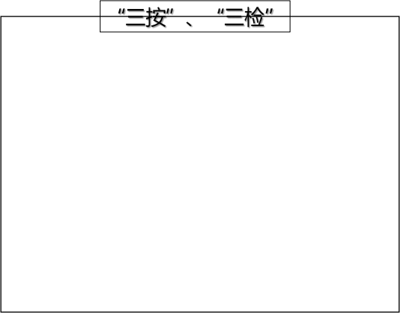
制定质量管理方针
企业质量目标的制定与实施
制定品质目标 ，作为交 易过程责任追溯的依据
“三按”
• 要求员工按工艺、 按图纸、 按标准操作 （上 岗前培训及现场指导） ；
• 要求检验员按工艺、 按图纸、 按标准检验；
• 要求技术部编制工艺、 绘制图纸、 制定标准。
“三检”
• 员工自主检验
• 巡回检验
• 员工之间互检
企业品质目标
部门品质目标
个人品质目标
班组品质目标

Slide 14

质量方针的执行与实施
实施质量方针不能停留在口头上， 要得到落实， 需要设计 一套适合企业的“游戏规则”。
下道工序上道工序的客户”
做到三不政策：
不制造不良品不流出不良品；不接受不良品

Slide 15
品管“三大控制”
进料控制与库存品质管理
进料控制的5R原则
5R原则是指适时、适质、适量、适价、适地的采购物料。
① 适时Right Time
在需用的时候 ，及时地供应材料 ，不断料。
② 适质Right Quality
购进的材料和仓库发出的材料 ，质量符合标准。
③ 适量Right Quantity
采购数量与存量控制适当， 防止呆料和过多地占用资金用 合理的成本取得所需材料。
④ 适价原则Right Price
用合理的成本取得所需材料。
⑤ 适地Right Place
从距离最近或供应最方便的供料商那里进货 ，确保随时可以进 料。对于植物类材料 ，产地对质量关系较大， 故产地也是考虑 因素。

Slide 16

库存过大的缺点
• 库存使资金积压， 引起资金周转困难
• 预期投资利润的损失
• 由于不时兴、 陈腐化 ，使积压品增大
• 由于减价出售 ，利润降低
• 难以更换新产品
• 降低了建筑物的有效面积
• 库存相关人员的增加 ，库存精度的恶化
• 在制品过多， 生产效率降低
• 库存费用增加

Slide 17
库存过小的缺点
• 由于商品、产品脱销而错过销售机会 ，使信誉降低
• 不能解决订货、生产、销售各阶段的突发情况
• 由于紧急订货使物价上涨、物流成本增加
• 增加了接受订货生产期
• 增加了延期交货的情况
• 增加了应对产品脱销混乱的间接人员在受季节影响大的公司 作业水平会降低

Slide 18
职责
要防止呆料过多 ，各部门都必须履行其物流管理方面的职责
① 设计部门
• 设计完成后 ，先经过试制后再决定是否大批订购材料
• 加强设计管理 ，避免因设计错误而产生大量呆料
• 如果可能 ，设计时尽量使用库房现有的材料
② 销售部门
销售人员接受的订货内容应确实把握 ，并把正确而完整的订货 内容传递至计划部门。加强市场预测 ，尽量利用订单制定销售 计划 ，避免销售计划频繁变更 ，使购进的材料失利用价值而变 成仓库中的呆料。
③ 供应与物控部门
• 物控部门对存量加以控制 ，不要使存量过多。
• 强化仓储管理 ，确保账物的一致性。
• 避免物料的过多采购

Slide 19
职责
④ 质量验收部门
• 要新旧产品的更替时期要周密安排 ，以防止旧材料变成呆料。
• 加强与销售部门的沟通 ，增加生产计划的稳定性 ，对紧急订 单妥善处理 ，尽量减少因生产计划错误而造成备料错误 ，进 而产生呆料。
• 生产线加强发料、退料的管理。
⑤ 进货验收
供应商将物料送到厂后 ，库管人员和质人员按程序进行验收， 并将结果及时通报相关部门。
⑥ 备料准备生产
货仓部门和生产部门按照生产计划或生产命令单进行生产 ，如 果在生产过程中发现重大的材料问题时 ，应及时通知物控部门 及采购部门 ，以便进行重点跟踪。

Slide 20
过程控制与SPC
随着国内经营环境的改变 ，消费水准提高， 国内各企业全力加强品管， 而居品管工作主角之一的统计过程控制 ，更是各企业的焦点。
过程品质管理计划的拟定
品质异常处理
设备点检与仪器校验
检验记录
ww
首件检查
不良统计分析（七大工具应用）
操作人员自主检查
不良品的区隔与标示
过程巡回检查
控制图的应用
w

Slide 21
不良统计分析
统计法
分层法
散布图
排列图
因果分析图
控制图

Slide 22
统计法
亦即将多种多样的数据， 因应的目的的需要分类成不同的类别。
统计法的应用 ，主要是一种系统概念， 即在于要想把相当复杂的资 料进行处理 ，然后加以分门别类的归纳及统计。
 | 不良 |  |  | 累计 比率 (%)
 | 破损 |  | 47.1
 | 变形 |  | 21.7 | 68.8
3 | 刮痕 |  | 15.8 | 84.6
4 | 尺寸不良 |  | 10.9 | 95.5
5 | 其他 |  | 4.5 | 100
总计 |  |  | 100
件
数比率%占不良总

Slide 23
范例
主要不良项目为破损 ，该破损为当月份生产许多产品的破损总合， 再将产品用排列图进行分析如下：
破损不良数 =195件
产品依次为
 | 产品 | 不良数 (件) | 占不良总数比率 (%) | 累计比率 (%)
 | A | 130 | 66.7
 | B |  | 17.9 | 84.6
3 | C |  | 5.1 | 89.7
4 | D |  | 4.1 | 93.8
5 | 其他 |  | 6.2 | 100
总计 |  |  | 100

Slide 24




因果分析法
因果分析图 ，是将造成某项结果的众多原因， 以系统的方式进行图解， 即以图来表达结果与原因之间关系。 因其形状像鱼骨 ，又称（鱼骨图） 这个概念是日本品管权威石川馨博士提出的。又可以称为“石川图” 也可以叫树枝图。
是QC小组进行课题攻关的一种方法。
机
人
质量问题
法
环
料

Slide 25


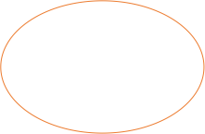




分层法
将混合的数据分别开来 ，然后进行比较的图。
A
ABC
B
C

Slide 26

终端控制与顾客满意
• 最高主管的决心和承诺
• 让客户永远“忠诚于我们”
• 争取品质要求严格的顾客
• 推行全员“一票否决制”的活动
• 建立员工满意的企业环境
• 重视教育训练
• 建立好的环境品质
• 永远培育供应商理念

Slide 27









质量管理与全员改善
5S与质量管理的关连图
1S
区分“要用的” 与“不用的”
针对 “地”、 “物”
整理
消除
质量
不
稳定
隐患
2S 将要的物品 将不要的 3S
整顿 划分定位 物品清扫掉 清扫
4S 随时保持
清洁 美观干净
5S
素养 ^{第一次做对}
针对 “人”
使每个人养成良好 习惯并遵守规则做事

Slide 28

5S的来源与6S的管理
5S活动源于日本， 它指的是在生产现场中 ，对材料、设备、人员等 生产要素进行相应的“整理、整顿、清扫、清洁、素养”等活动 ， 为其他管理活动的开展打下良好的基础， 它是日本产品在二战后品 质得以提升 ，并行销全世界的一大法宝。
由于用罗马字拼写这几个日语词汇时， 它们的第一个字母都是S ， 所以日本人称为5S 。 随着人们对活动的不断认识， 相应增加到 “安全”的内容 ，就有了6S的管理活动。

Slide 29

6S口诀
• 只有整理没整顿,物品真难找得到;
• 只有整顿没整理,无法取舍乱糟糟;
• 整理整顿没清扫,物品使用不可靠;
• 3S之效果怎保证?清洁出来献一招;
• 标准作业练素养,安全生产最重要;
• 日积月累勤改善,公司管理水平高.

Slide 30
5S、6S与全员改善
整理（ SEIRI）： 区分要用与不用的物品 ，不用的坚决清离现场， 只保留要用的。
整顿（ SEITON）：把要用的物品 ，按规定位置摆放整齐 ，并做好 标识管理。
清扫（ SEI SO）：扫除现场中设备、环境等生产要素的赃污部位， 保持干净。
清洁（ SEIKETSU）：维持以上整理、整顿、清扫后的局面 ，所以 也称为“ 3S”活动。
素养（ SHITSUKE）：每个人都要遵守公司的规章制度 ，养成良好 的工作习惯
安全（ SAFETY）：按操作规程进行工作 ，避免事故的发生。

Slide 31

TPM与全员自主改善
• T：Total (全员参与）
• P： Productive（生产性）
• M： Maintenance（保全）
全员参加的生产性保全活动指公司在包括生产、开发、设计、销售 及管理人员全员参与和开展重复小团队活动， 以追求生产极限为目 标 ，构筑能预防所有浪费的体系 ，挑战故障为零、浪费为零、不良 为零的高效率企业 ，以及部门、班组自主改善活动的活力型企业。

Slide 32
质量管理与TQM
质量管理之父—戴明
① 提高产品与服务要有持续不变的目的；
② 采取新观念；
③ 停止靠检验来提高质量；
④ 废除以最低价竞标的制度；
⑤ 不断地提高生产与服务系统 ，以提高质量与生产力；
⑥ 建立在职训练制度；
⑦ 建立领导体系；
⑧ 排除恐惧 ，使人人都能有效地为公司工作；

Slide 33
质量管理与TQM
⑨ 消除那些要求员工做到零缺陷及高生产力水准的口号， 训示及目标；
⑩ 破除部门与部门间的藩篱；
⑪
⑫ ⑬ ⑩
废除工作现场的工作标准量 ，代之以领导；
排除那些不能让工人以技术为荣的障碍；
建立一个有活力的教育与自我提高机制； 让公司每个人都致力于转型。

Slide 34





TQM
TQM（全面质量管理）
• 是一种能够在最经济的水平上 ，考虑到使客户充分满意的情况 ， 进行市场研究、设计、制造和售后服务 ，把企业各个部门的质量 开发、质量维持和提高的活动构成一体的有效体系
• 是全员、全过程、全企业的质量管理
设计过程质量管理
工作质量
产品质量
全面提高
制造过程质量管理
辅助过程质量管理
使用过程质量管理

Slide 35
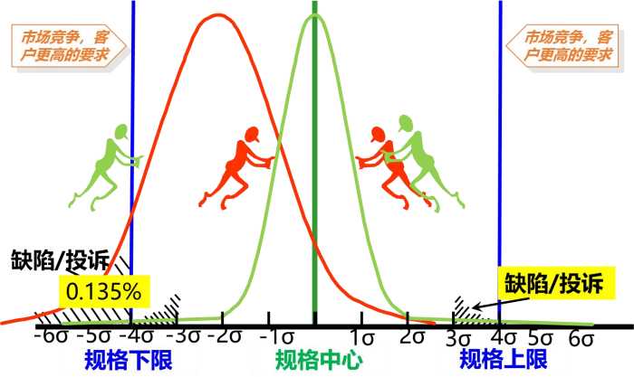
质量管理与6Sigma
Sigma是用来描述一过程参数的平均值的分布或离散程度， “标准偏差”

Slide 36
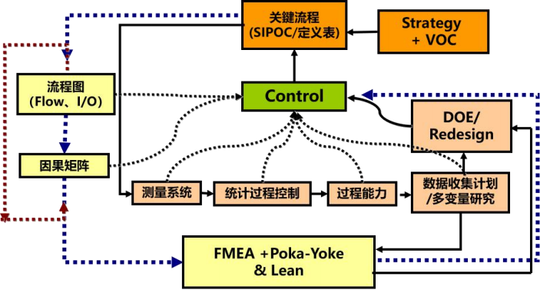
6Sigma
6Sigma是一个标准尺度
是一项以客户为关注焦点 ，以数据为基础 ，以统计技术为突破口， 实施供方、输入、过程、输出、客户的项目来达到最佳效果。

Slide 37

6Sigma
6Sigma是评估方法
6Sigma质量管理系统的好处多种多样 ，其富有吸引力之处在于：
减少成本 ，提高生产力 ，增加市场份额
为组织中所有人设计绩效目标
提供高质量产品 ，增减顾客获得的价值
加快改进速度 ，促进组织内学习和互相学习 更快地执行战略转移 ，根据市场而转变

Slide 38
零缺陷的基本原则
零缺陷管理是由美国质量管理大师克罗斯比首创的质量理念和管 理方法。
其前提是：针对工作现场存在的双重工作态度的业绩， 即人们愿 意在一些领域中接受不完美的状况 ，而在另一些领域人们又期望 零缺陷。
这种双重态度得到发展的条件是因为人 ，而人就要犯错误。然而， 零缺陷说明如果人们致力于细节和避免错误 ，就会不断接近零缺 陷的目标。
零缺陷管理的基本原则就是企业改进质量以达到产品缺陷为零的 指导方针。质量管理的核心在于预防, 所有的工作标准是零缺陷。

